Slide 1
Муниципальное автономное дошкольное образовательное учреждение «Детский сад №49»
Тема недели:

Slide 2
Цель: Способствовать формированию доброты, доброжелательности, вежливости, дружбы и трудолюбия, усвоения правил общения со сверстниками и взрослыми. Учить детей различать и замечать добрые дела и поступки, оценивать их полезные качества.
Итоговое мероприятие: Развлечение «День дружбы»
Участники дети группы №7, группы №8,
педагоги - Горшкова В.В., Абраменкова А.В.

Slide 3
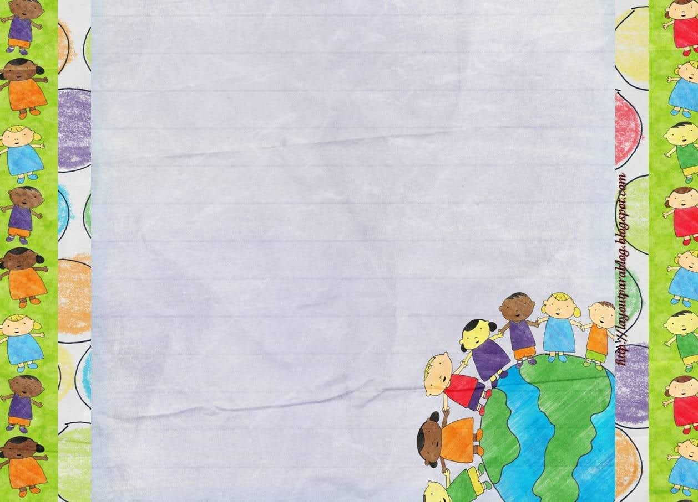
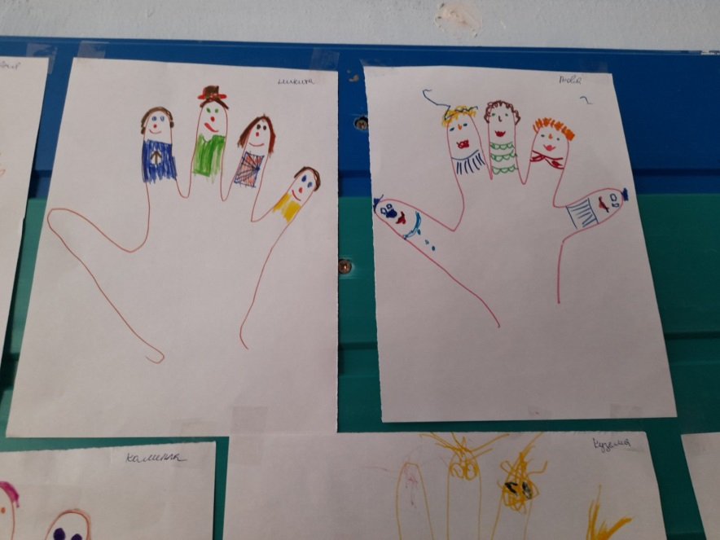
Выставка рисунков:
«Дружат в нашей группе девочки и мальчики»

Slide 4
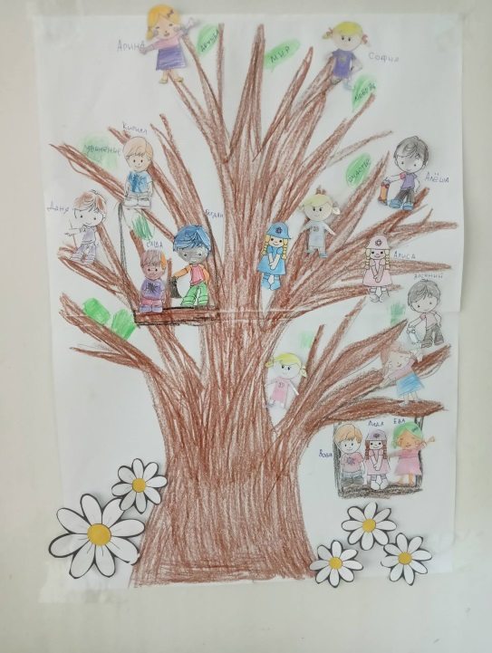
Совместная аппликация:
«Дерево дружбы»

Slide 5
Оригами:
«Сердечко для друга»

Slide 6
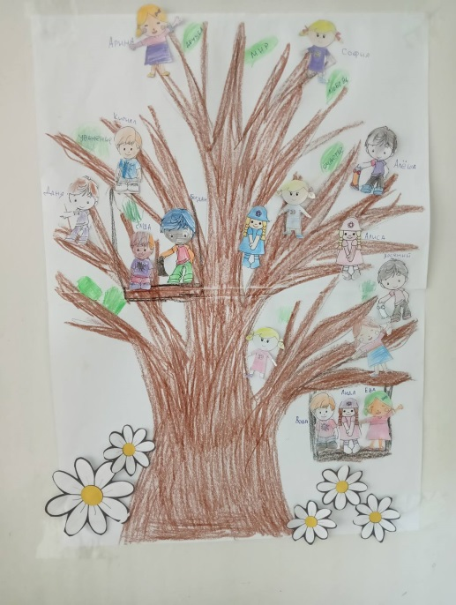
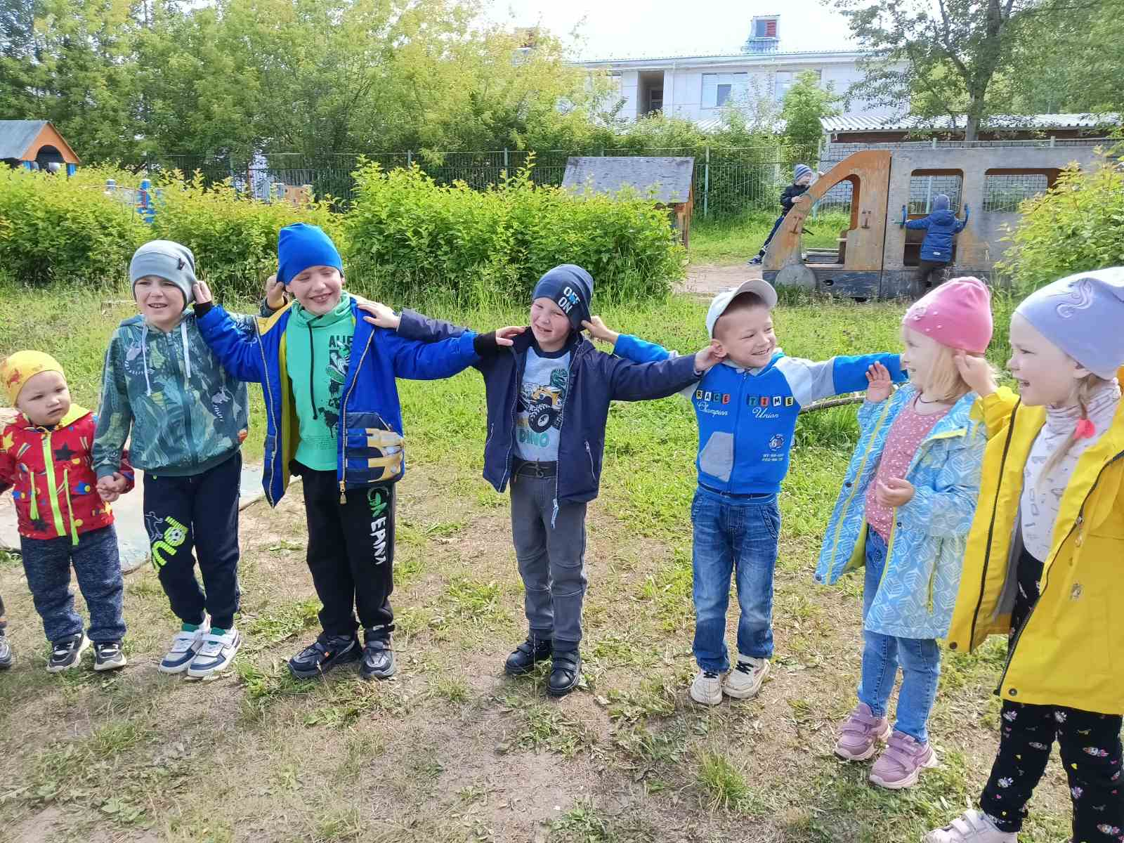
Игры на сплочение:
«Добрые слова»

Slide 7
Самомассаж:
«Дружные ребята»

Slide 8
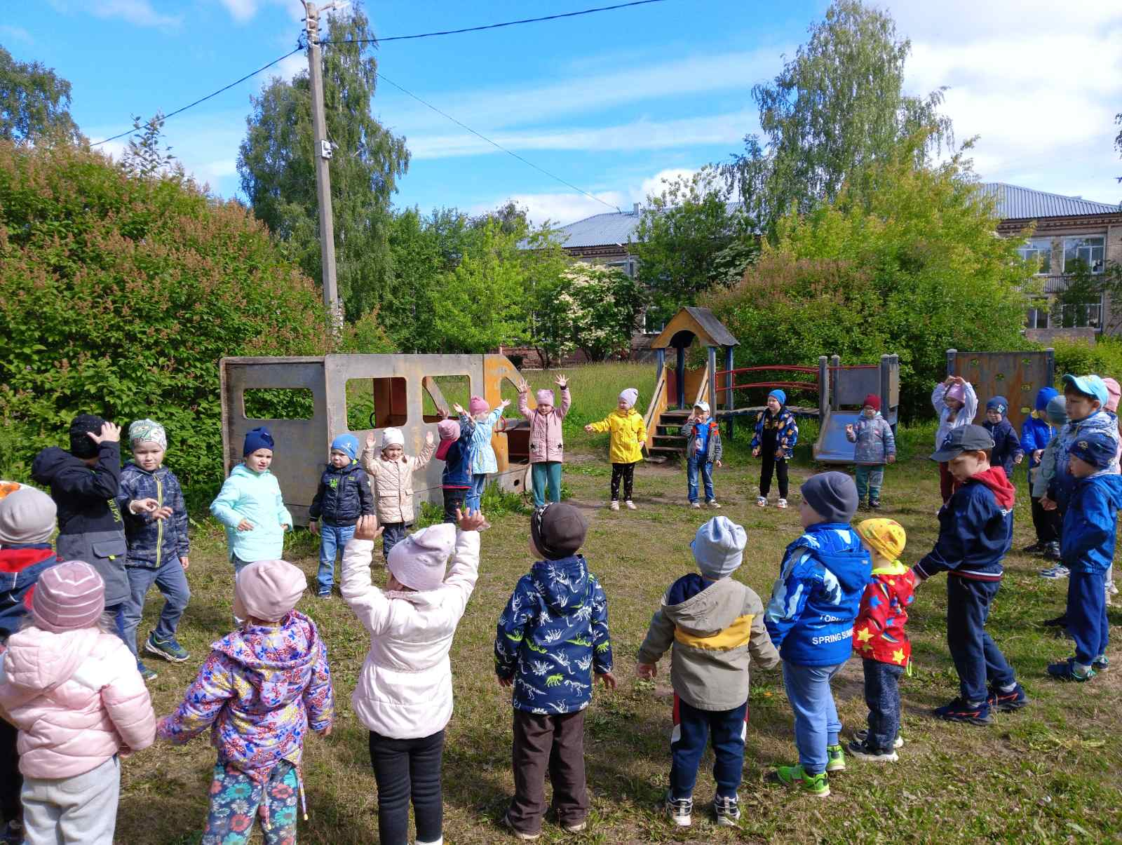
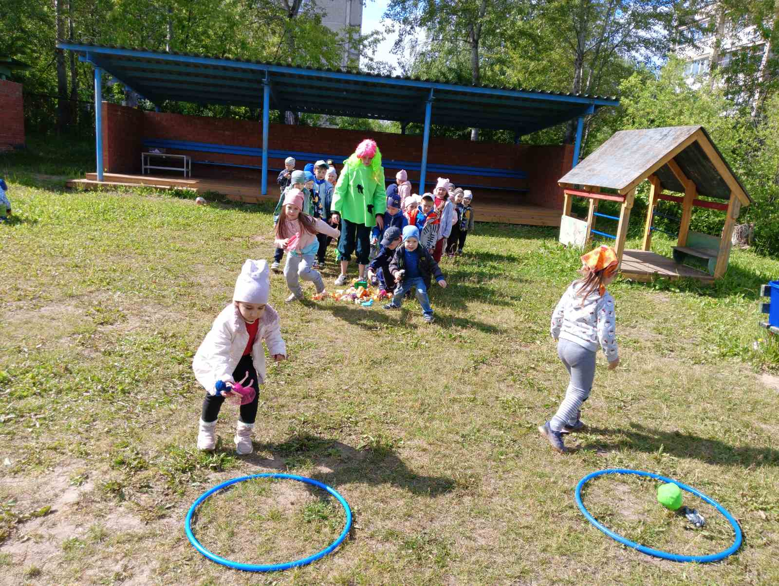
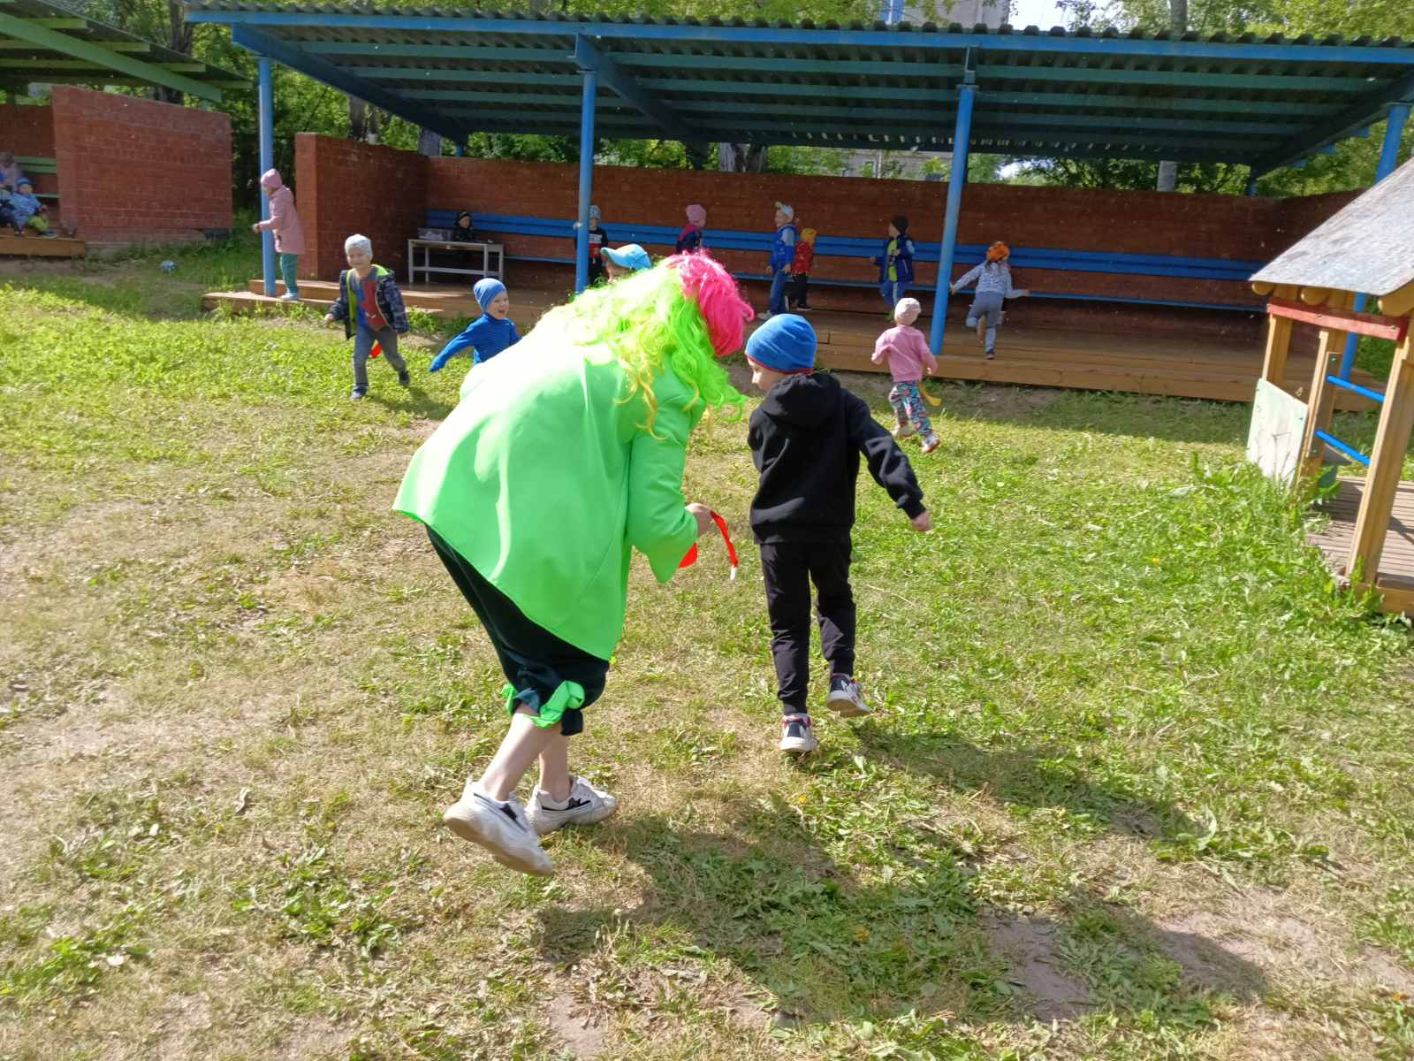
Развлечение
«День дружбы»

Slide 9
«Дружные ребята»

